Slide 1



WHAT SHOULD I
LEARN?
Built by: Ayu Wilis Bromanti

Slide 2

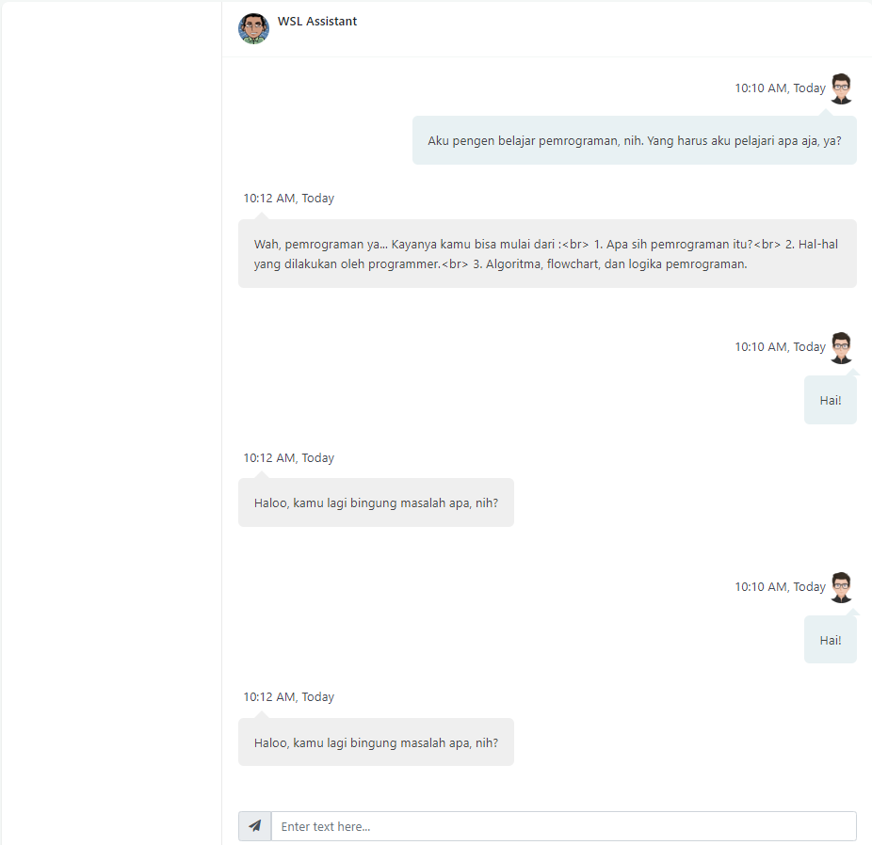
About WSL
WSL (What Should I Learn) adalah aplikasi chat berbasis web yang dapat membantu untuk memberikan rekomendasi-rekomendasi materi belajar.

Slide 3




Technology
Laravel
Vue CDN
MySQL
Back End
Front End
Database

Slide 4
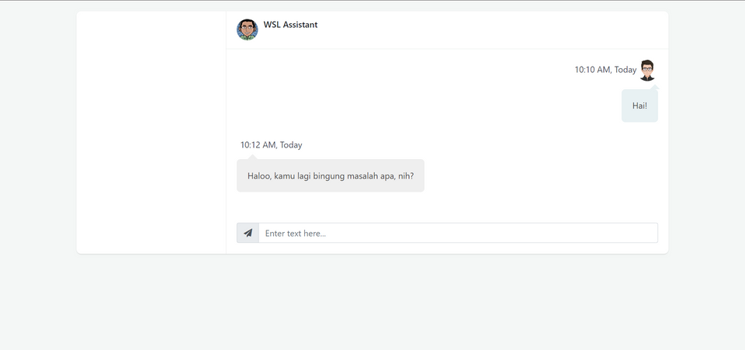
Use Flow
Chatting
User memasukkan link url kemudian mengirim pesan pada kolom chat, kemudian pesan akkan otomatis dibalas.

Slide 5




THANK YOU
For watching this presentation
+62 857-9225-3625
ayuwilisbromanti@gmail.com
github.com/ayuwilisbromanti
Everywhere

